Slide 1
Единство урочной и внеклассной работы по развитию компетенций владения иностранным языком

Slide 2
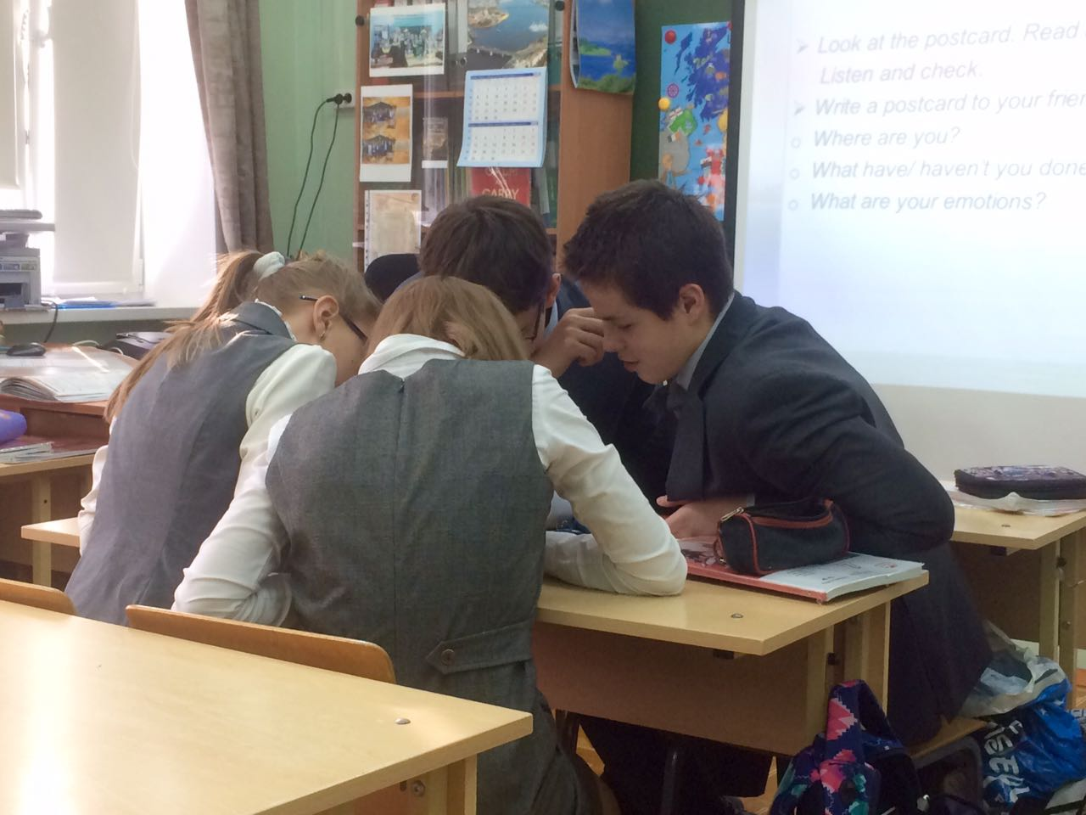
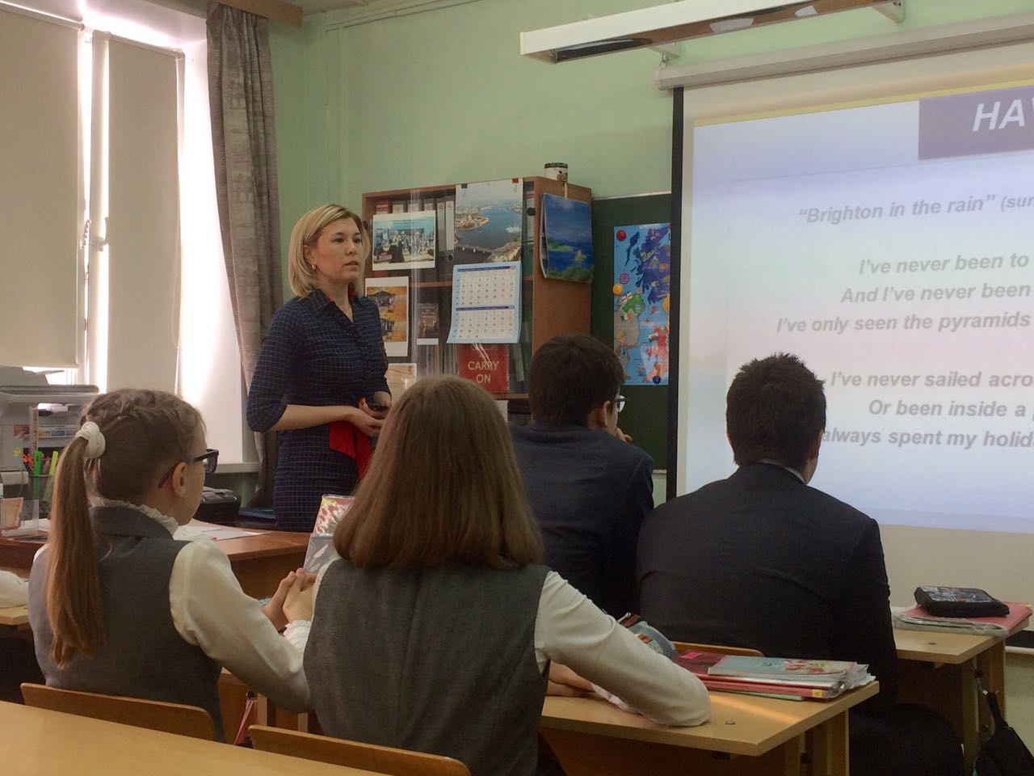
Открытый урок
«Отдых и развлечения» 7б
Учитель Хамидуллина И.И

Slide 3
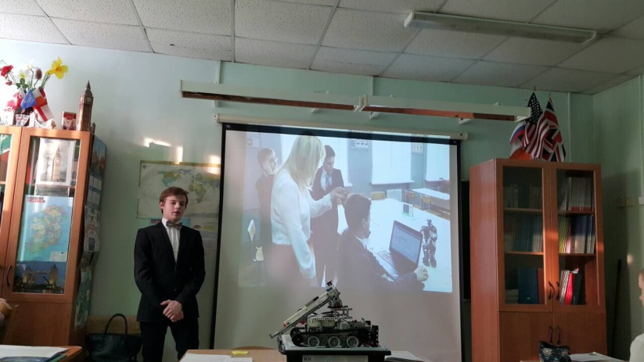
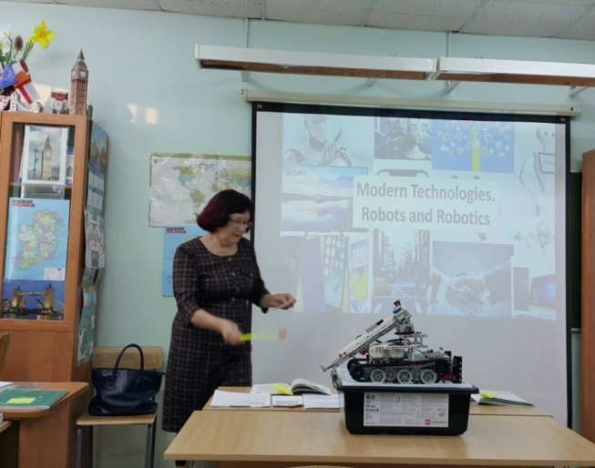
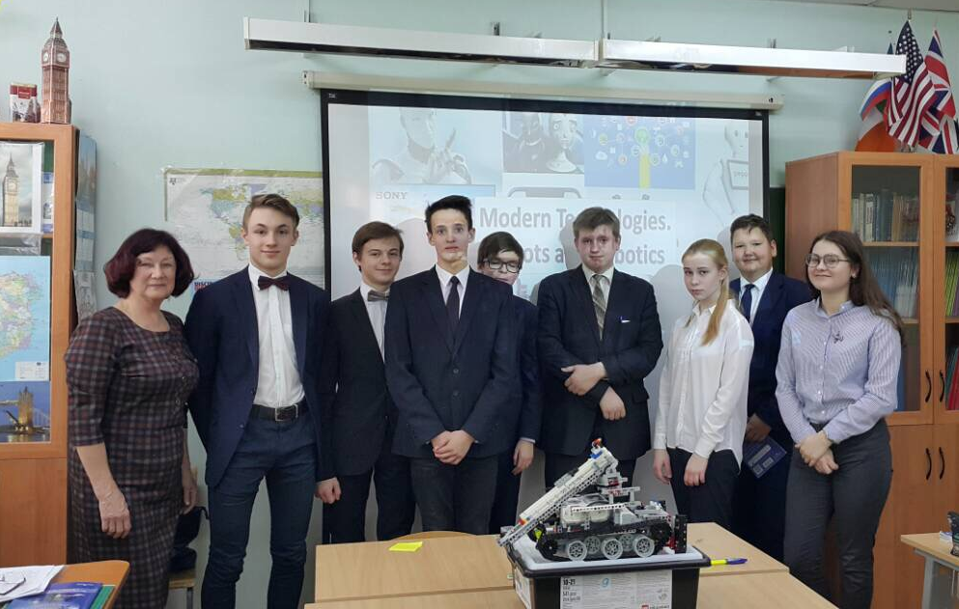
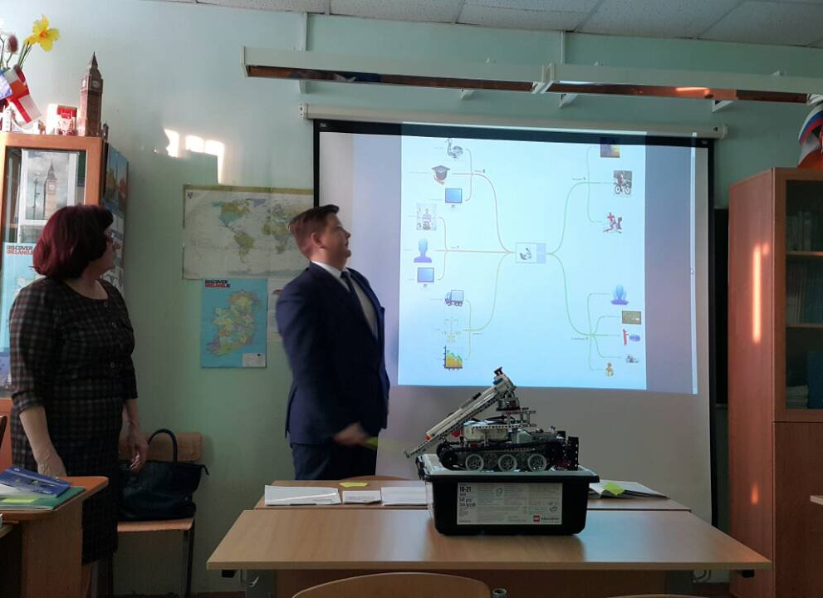
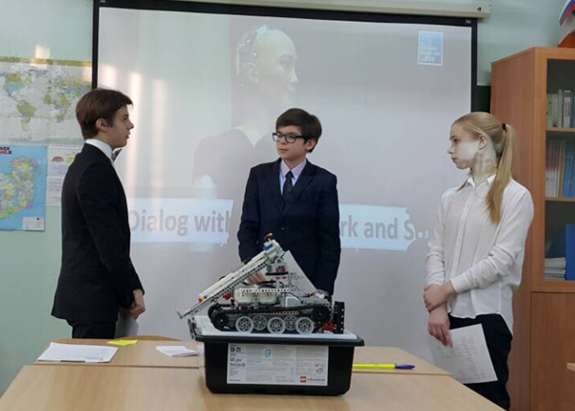
Открытый урок: Современные роботы и робототехника 9б
Учитель
Щеглеватых Е.И

Slide 4
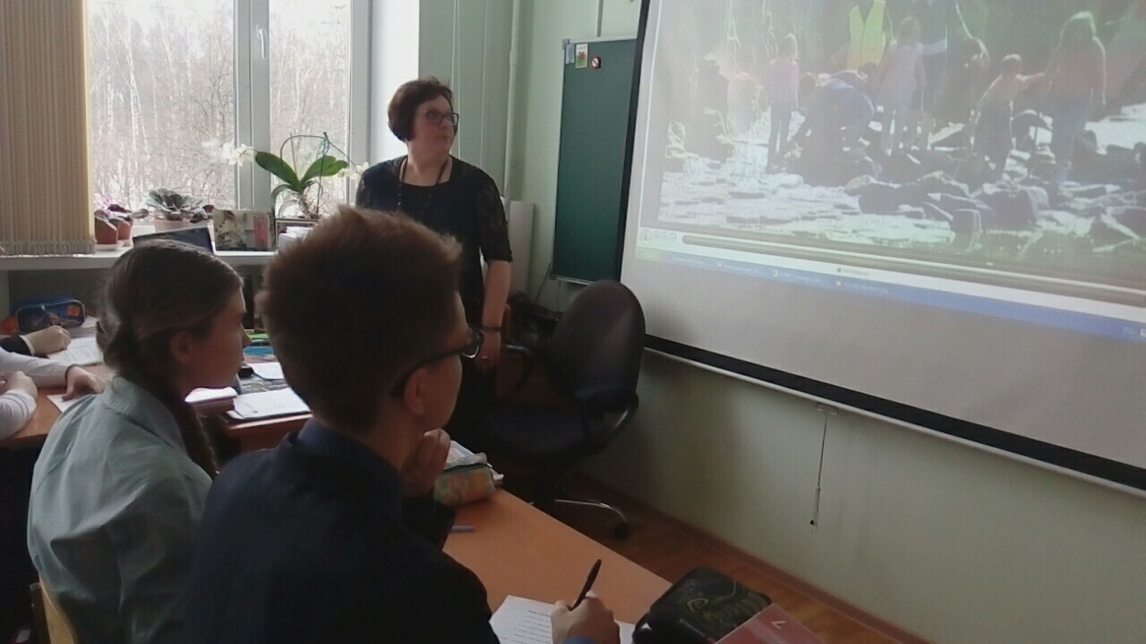
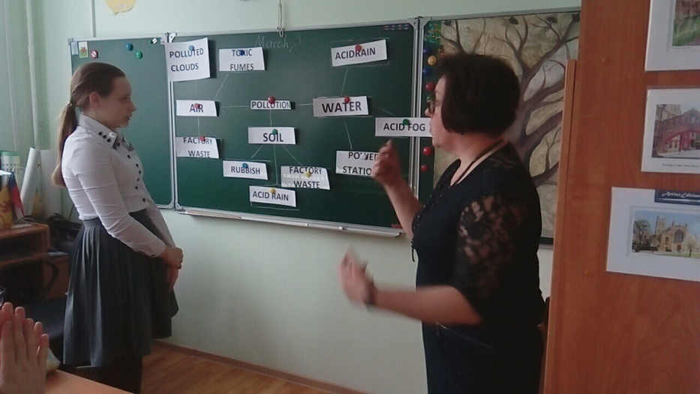
Открытый урок в 7 б« The Earth is a garden, it’s a beautiful world»
Бриткина Т.И.
фрагмент видео прилагается

Slide 5
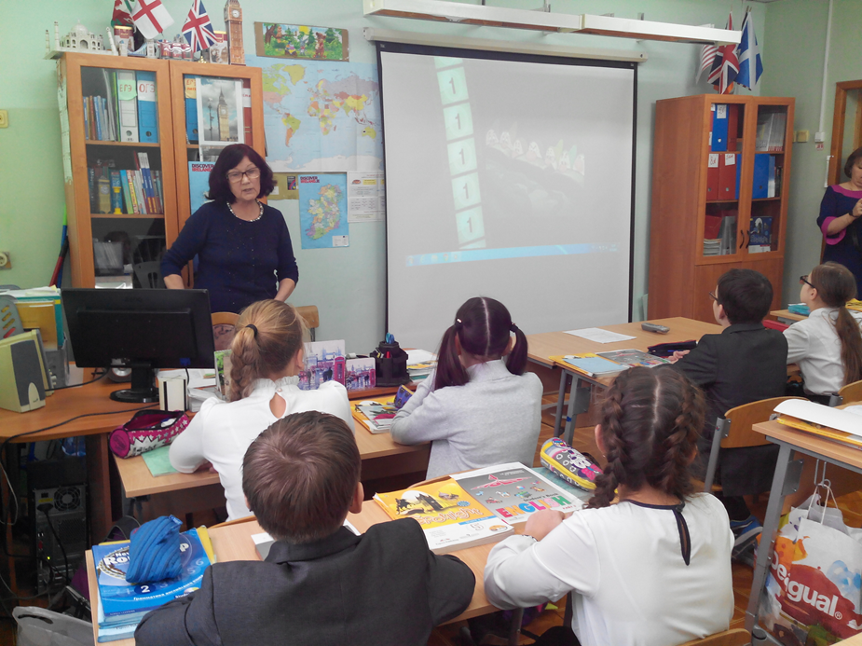
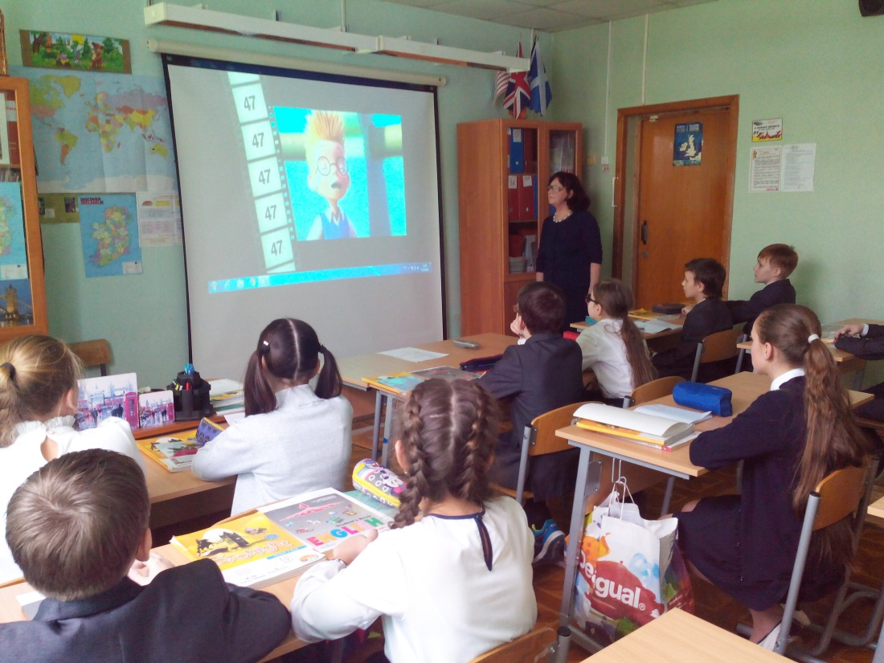
Открытый урок
«В мире животных Уолта Диснея»
Щеглеватых Е.И.
ученики 5 кл «а»

Slide 6
09.12.2016
Городской семинар директоров
Внеклассное мероприятие
« Заседание клуба любителей иностранных языков ФАН»
Организовала и провела-
Бриткина Т.И.
Готовили участников для выступления- Петрякова Н.В.,
КодинцеваТ.В.,
Щеглеватых Е.И.,
Муратова О.Р.

Slide 7
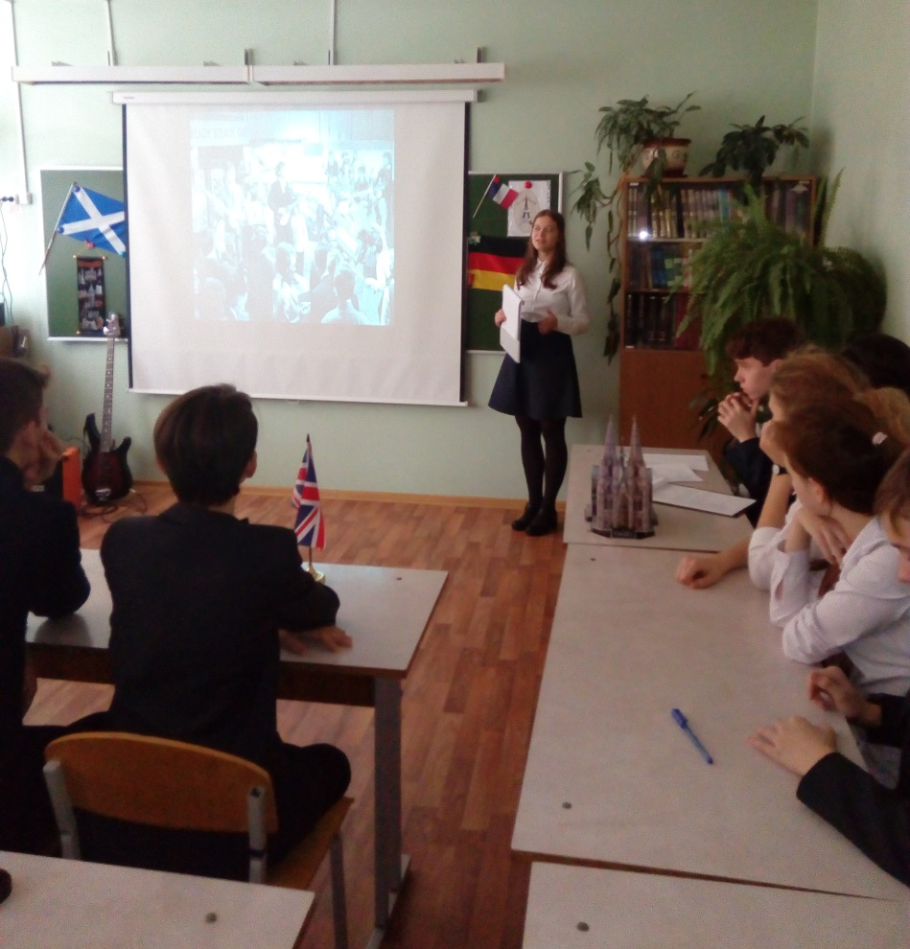
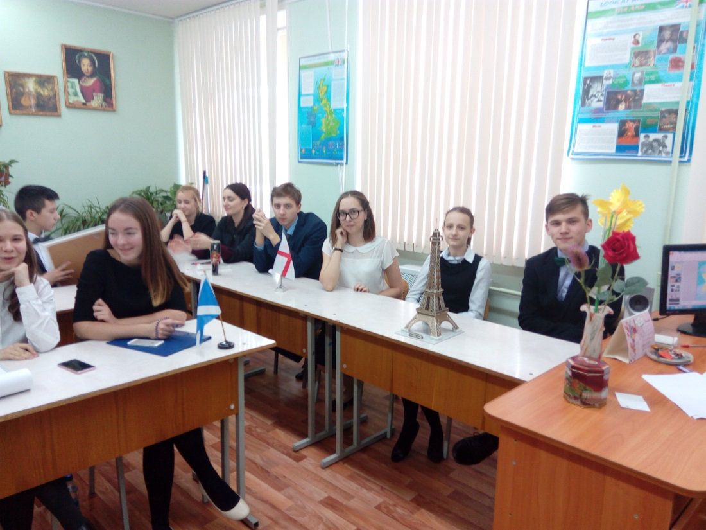
Участники внимательно слушают выступление Зубачёвой Е.( 9а)

Slide 8
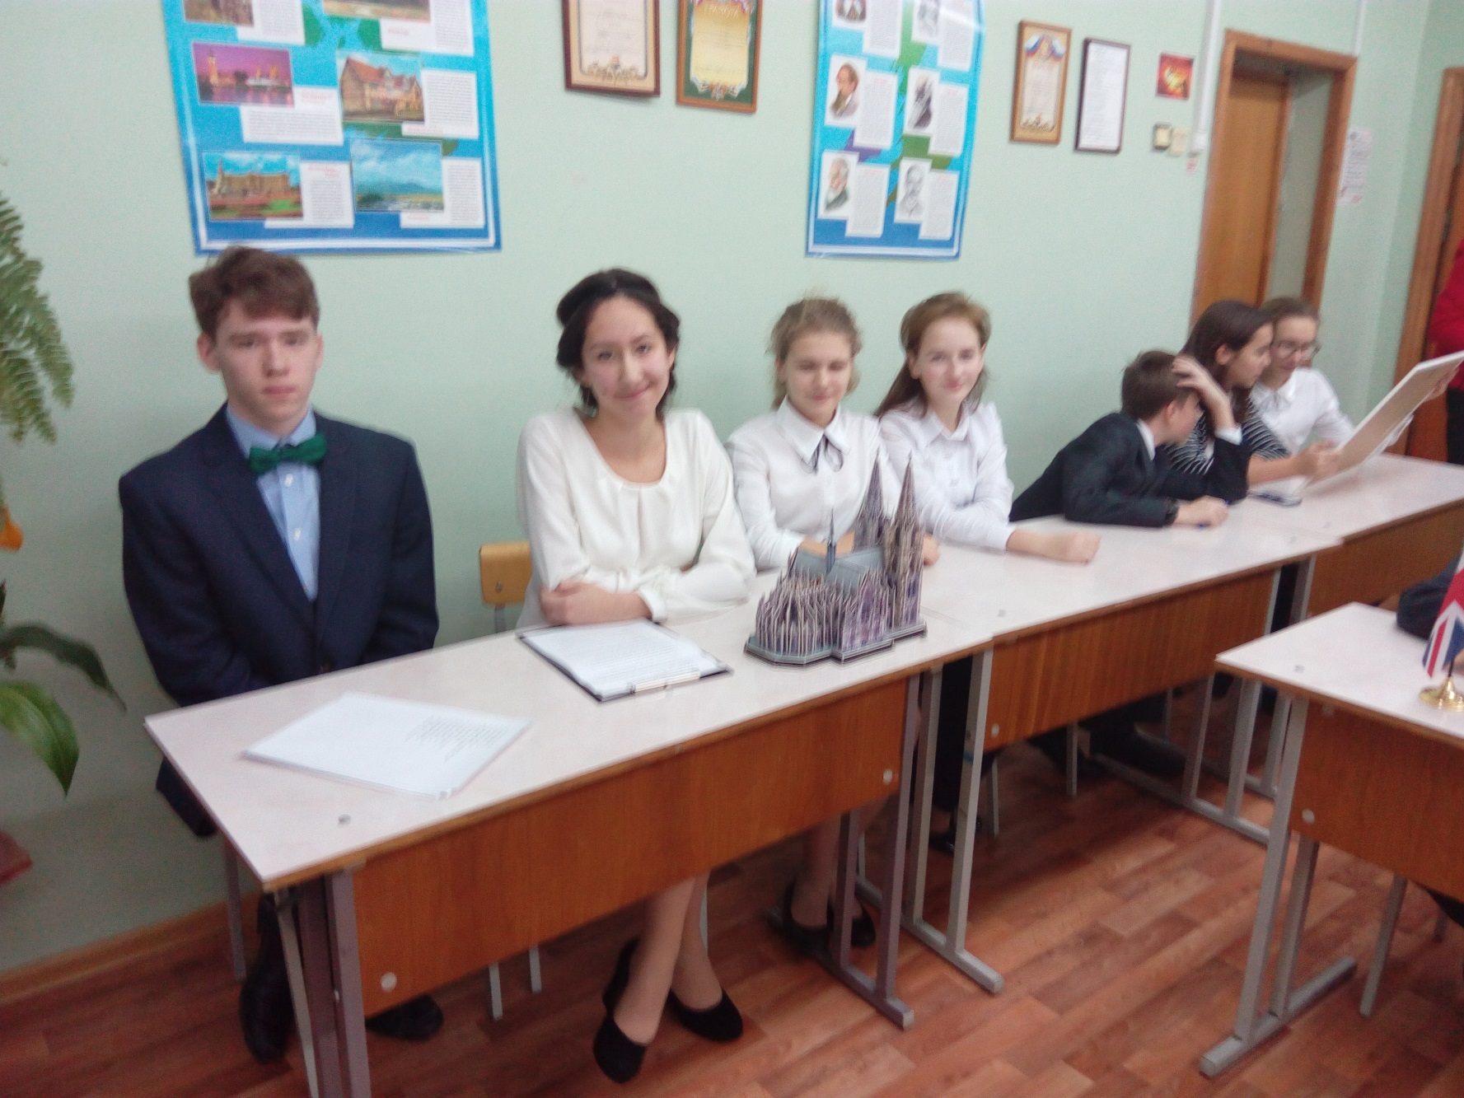

Slide 9
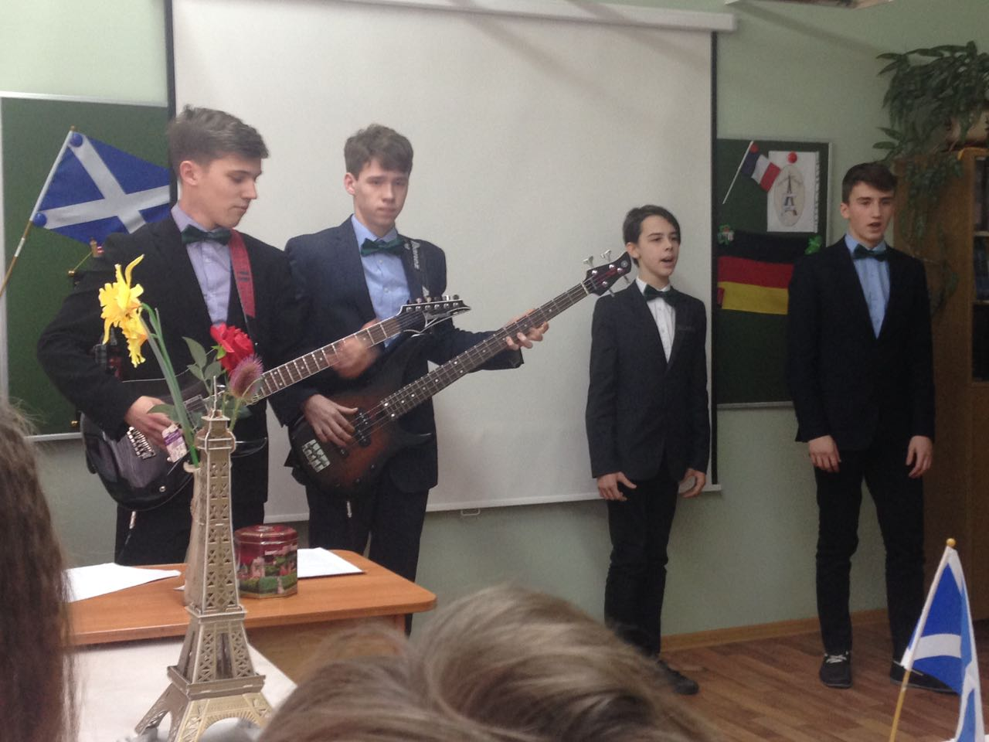
Выступает вокальная группа с песней из репертуара БИТЛЗ. Клуб « Биг Бен»
Кочев Д.(10б),
Рогов Д.(10б),
Кузьмин В.(7а),
КоваленкоН.
(8а)

Slide 10
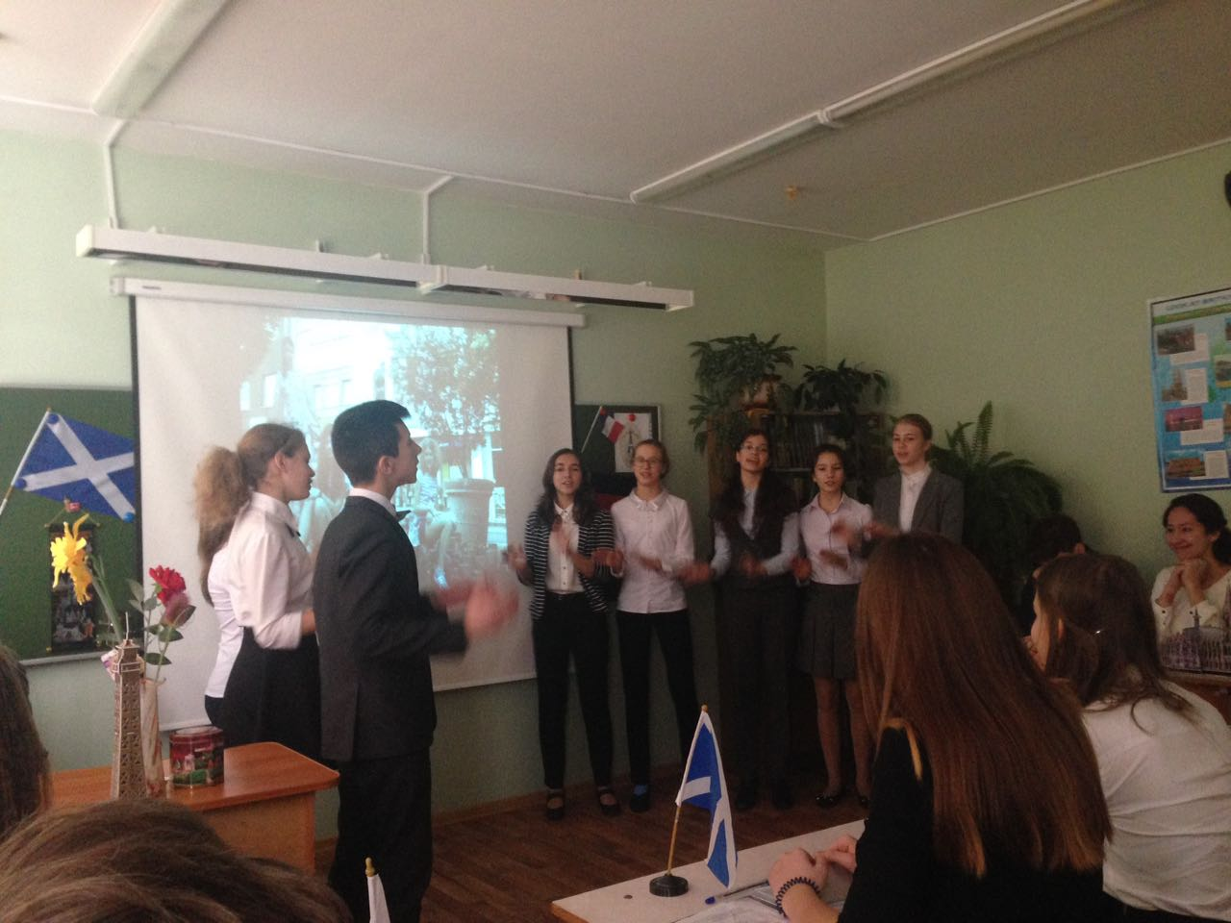
Выступают члены немецкого клуба DmS

Slide 11
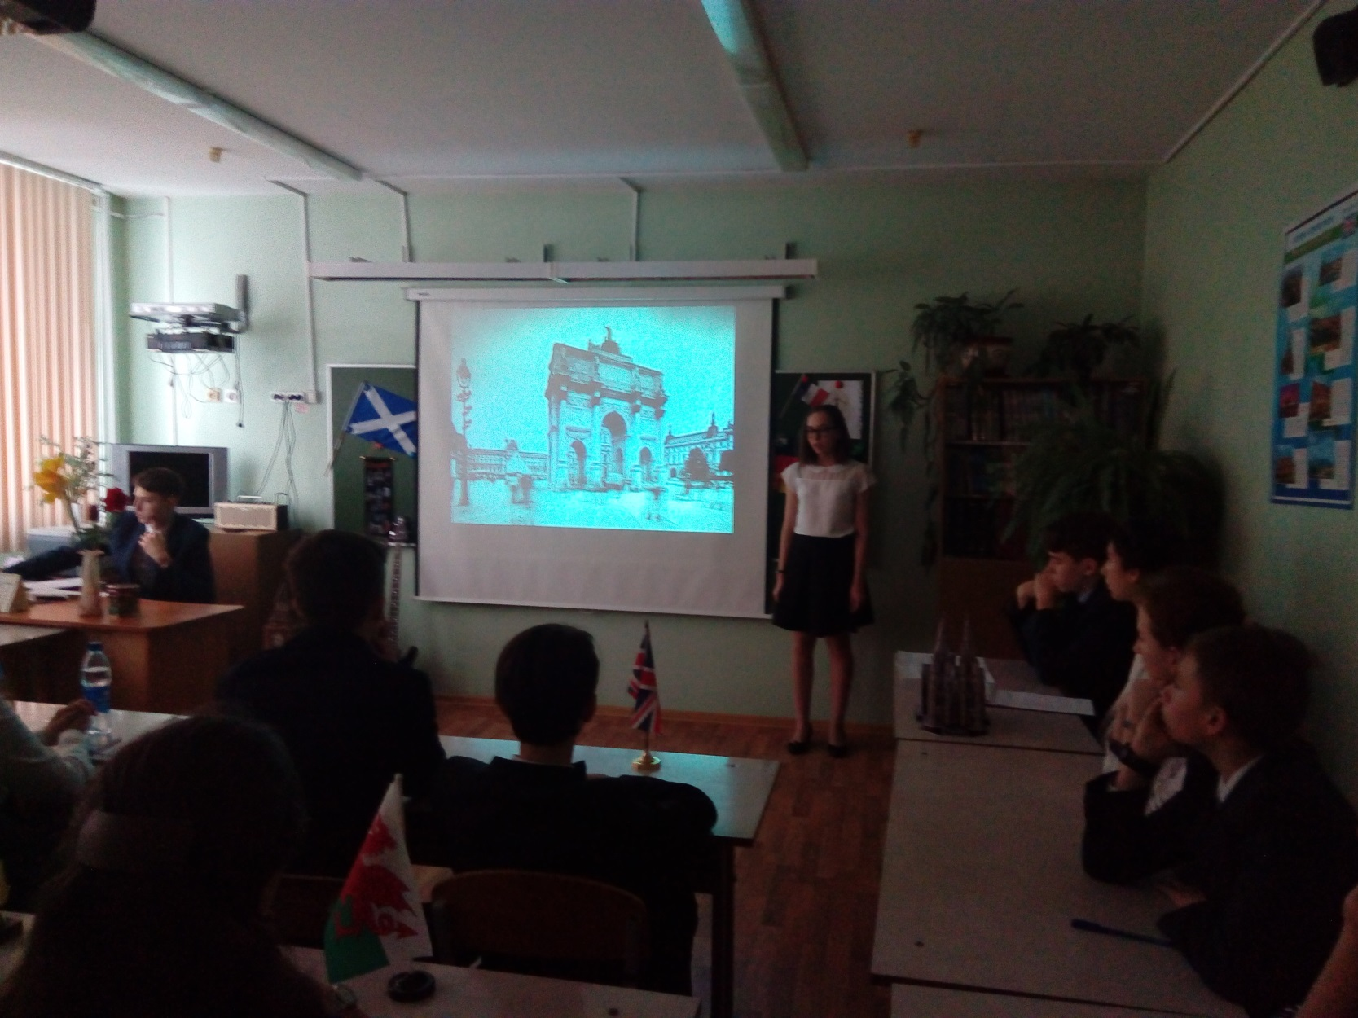
Выступает член клуба « Франкофил»
Бриткина Виктория (10б)

Slide 12
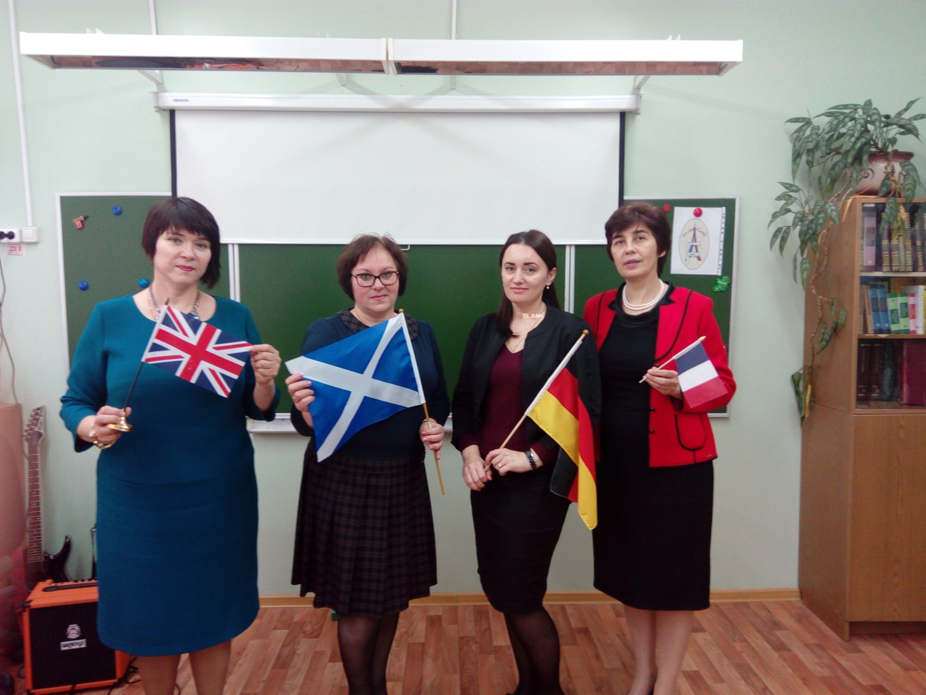
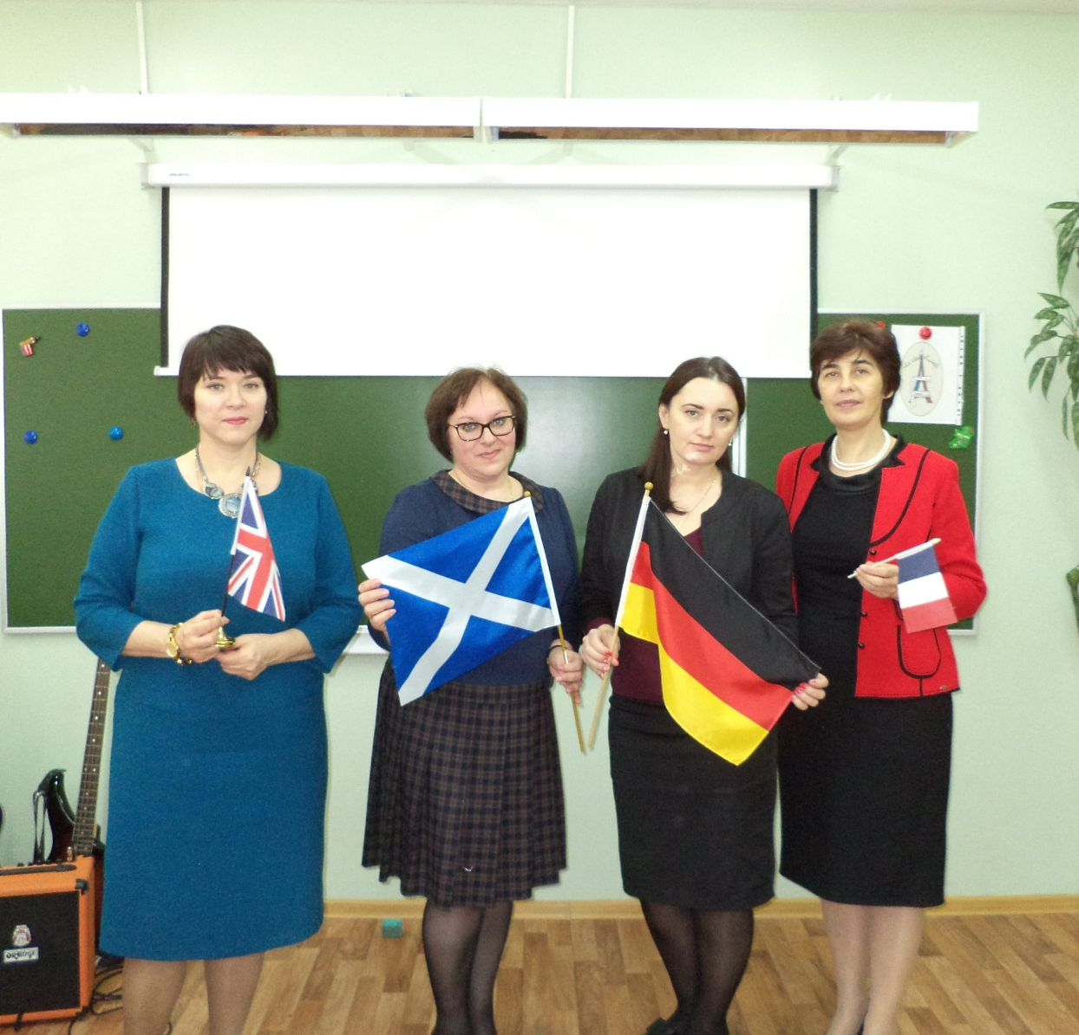
Подробнее о мероприятии на видео
( прилагается)

Slide 13
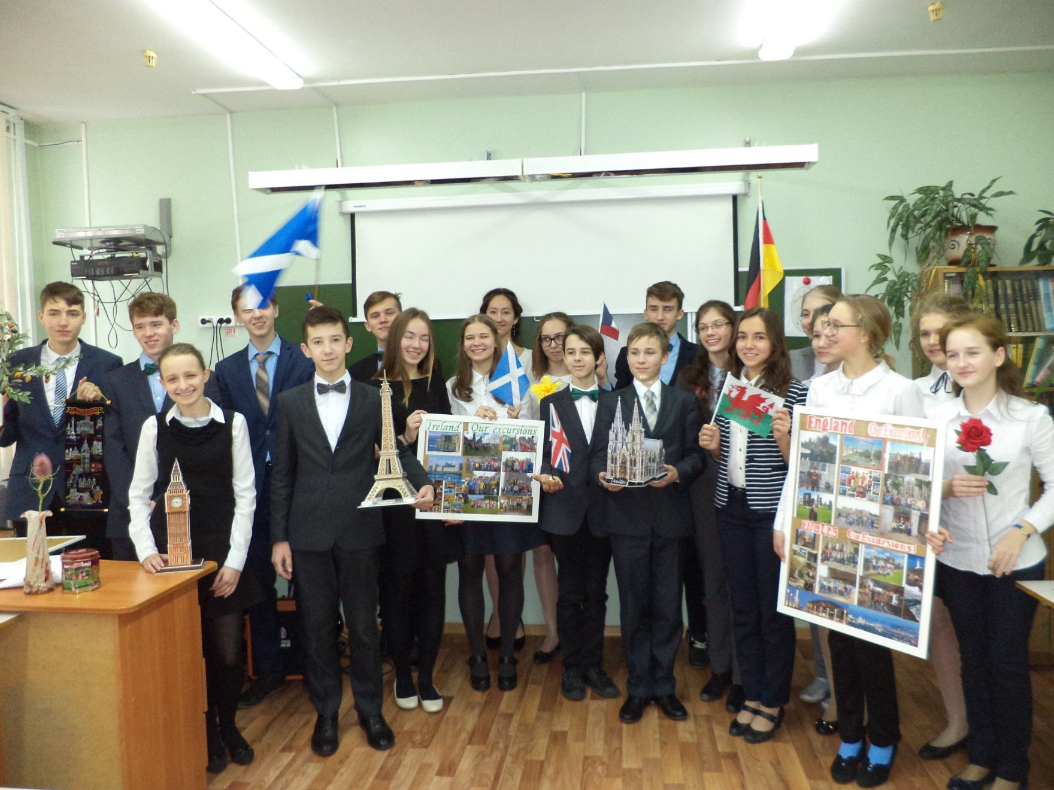

Slide 14
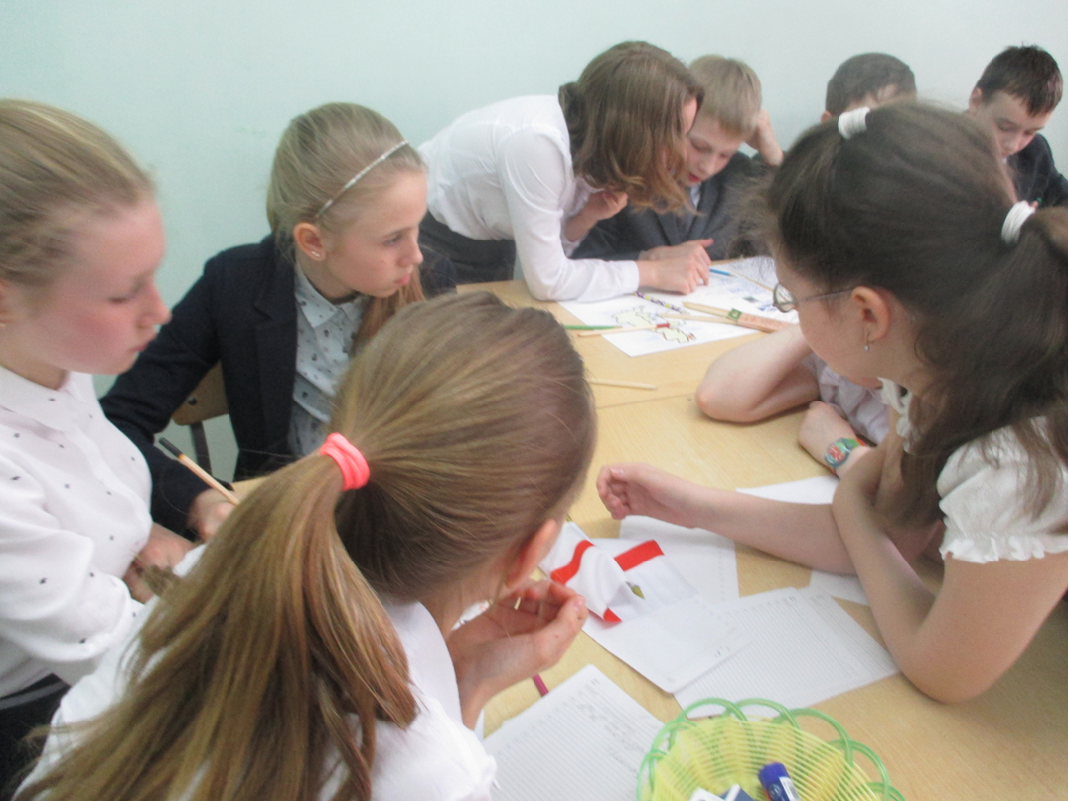
16.05.2017
«Кто? Что? Где? Когда? Путешествие по Великобритании?»( 5-е кл)

Slide 15
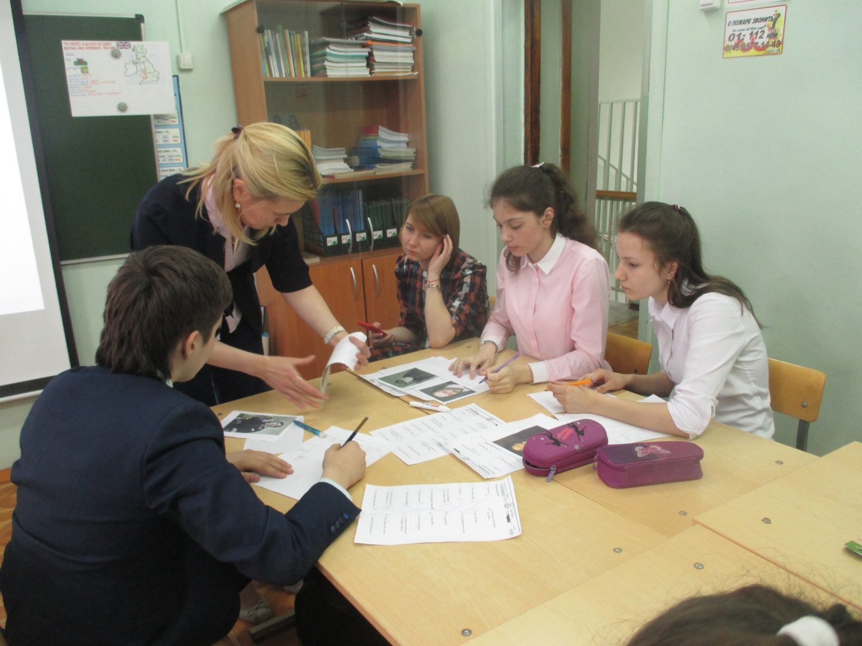

Slide 16
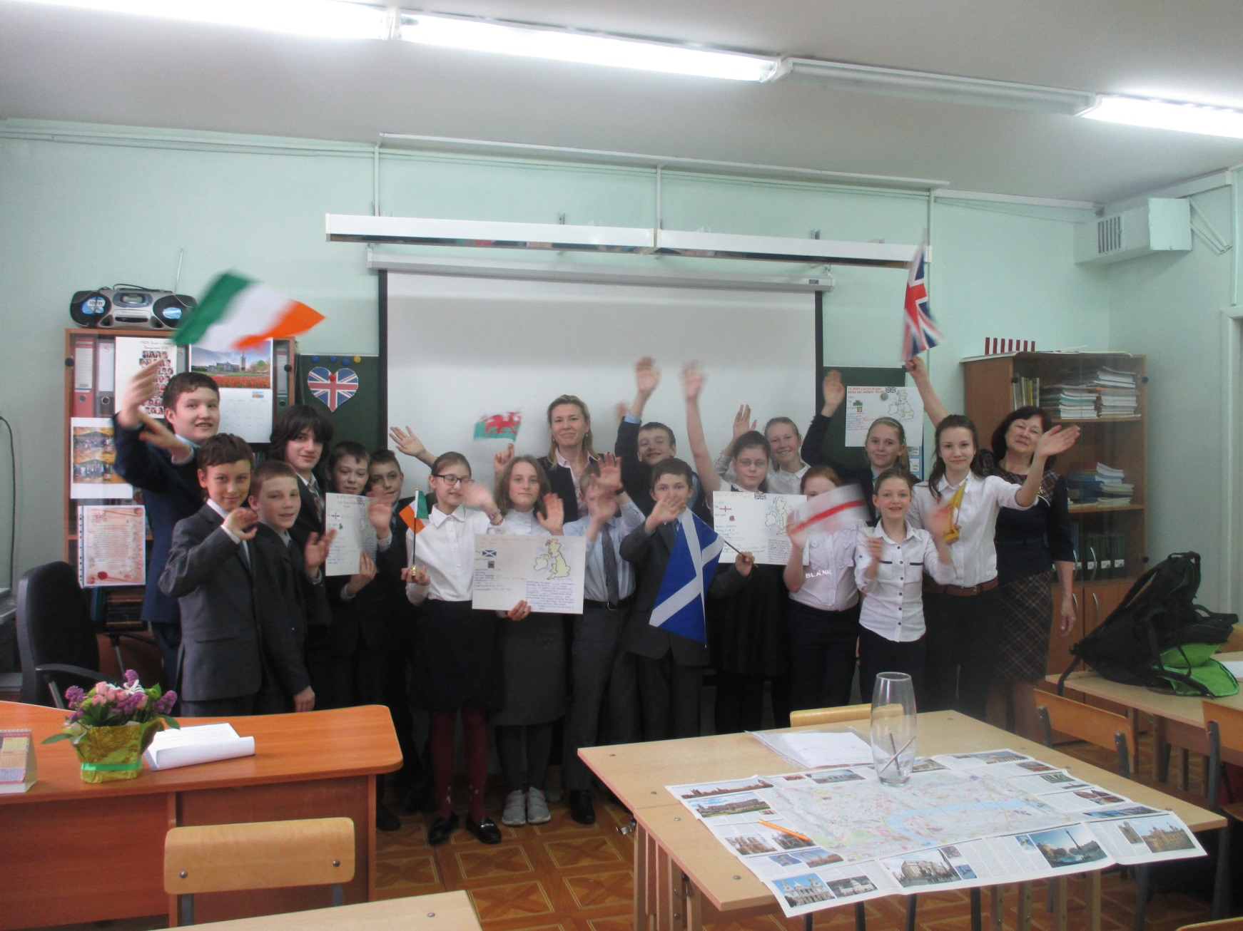

Slide 17
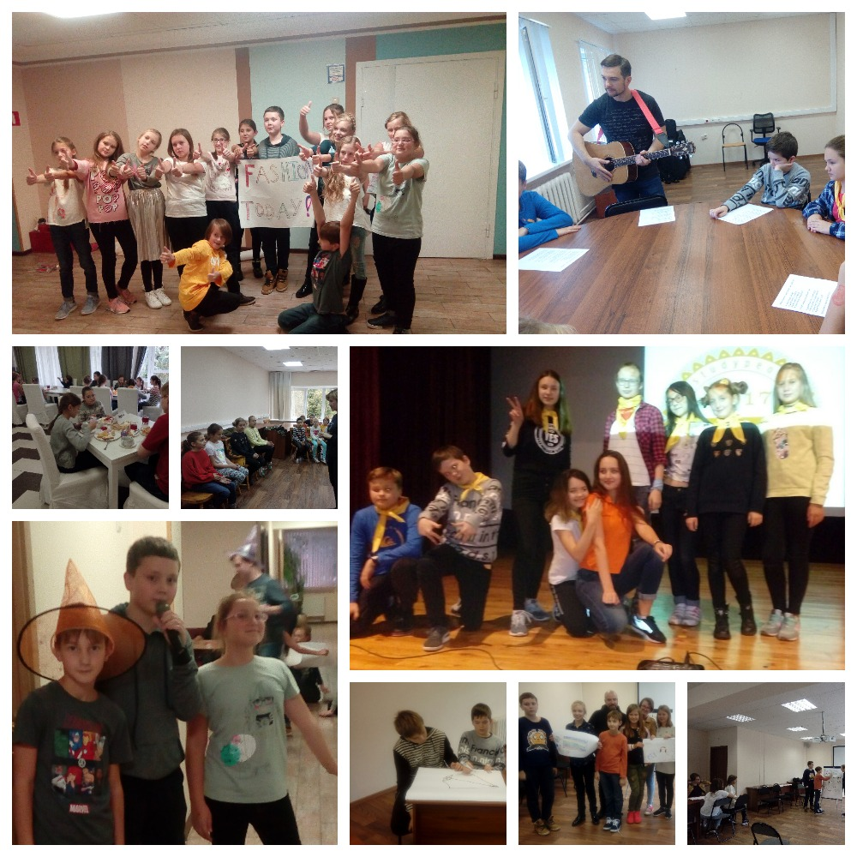
Выходные с носителями английского языка с 6 по 8.10. 2017 г., с 11-13.05.2018
(учителя Бриткина Т.И., Кодинцева Т.В.)

Slide 18
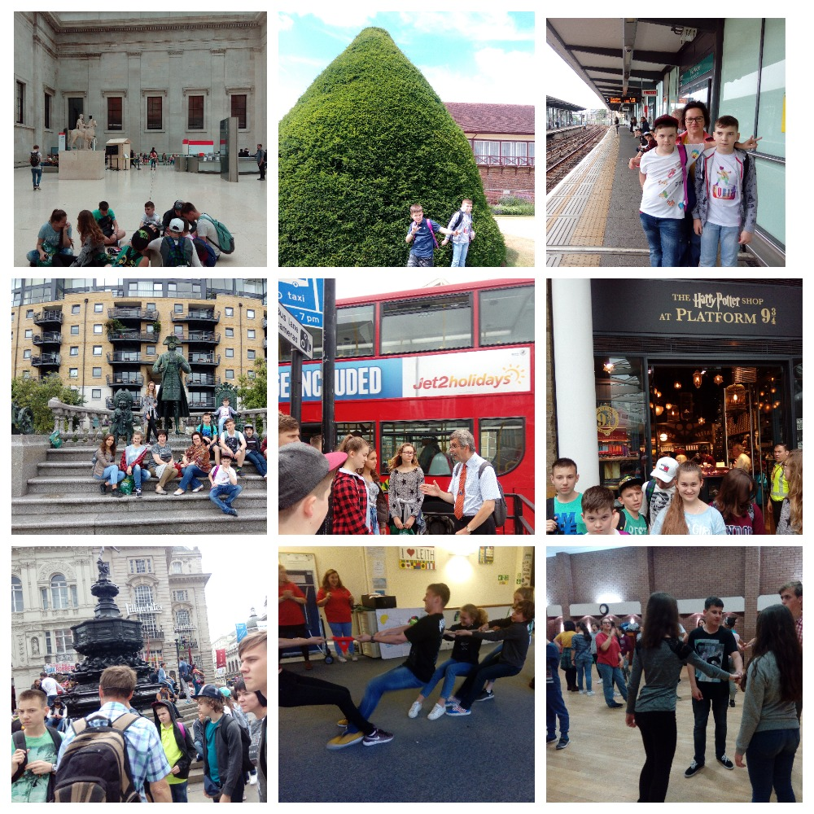
Языковая стажировка Англия-Шотландия( лето 2017)
Учителя Бриткина Т.И., Кодинцева Т.В.

Slide 19
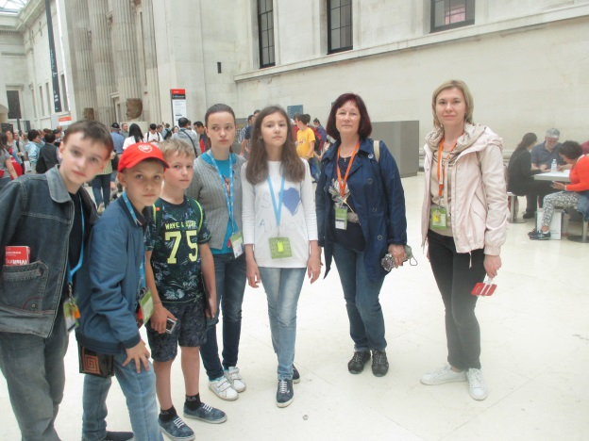
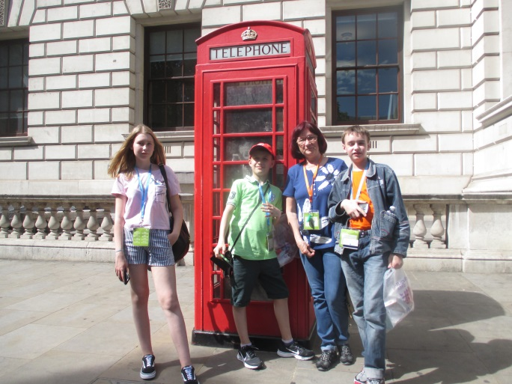
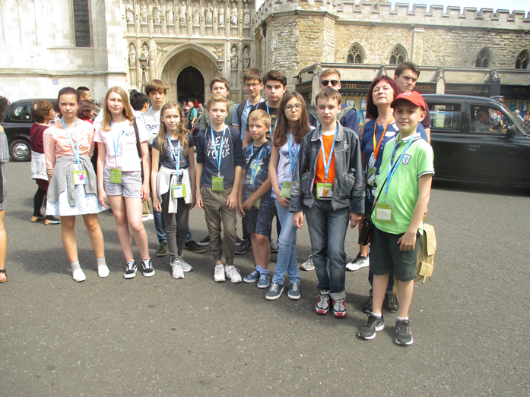
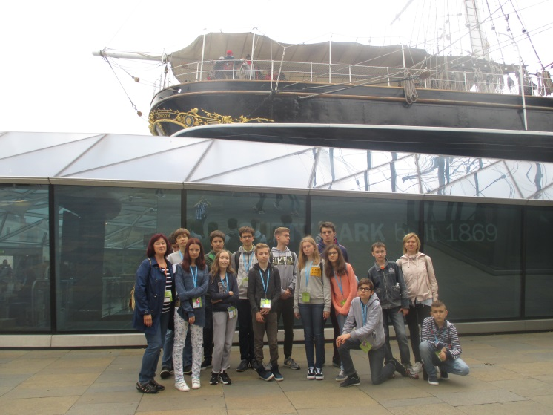
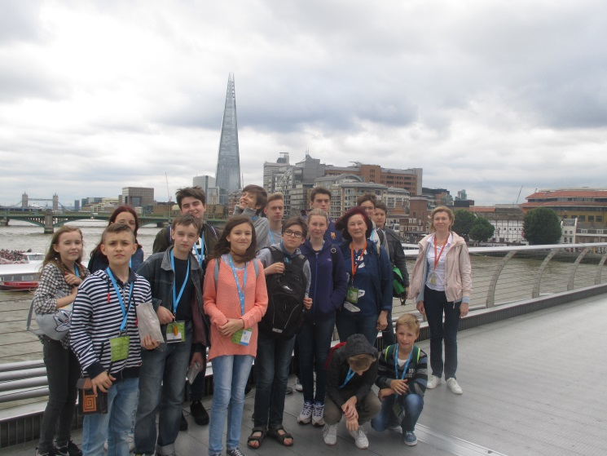
Языковая стажировка в Лондон
(24.06.2017-02.07.17)
Учителя
Хамидуллина И.И.
Щеглеватых Е.И.

Slide 20
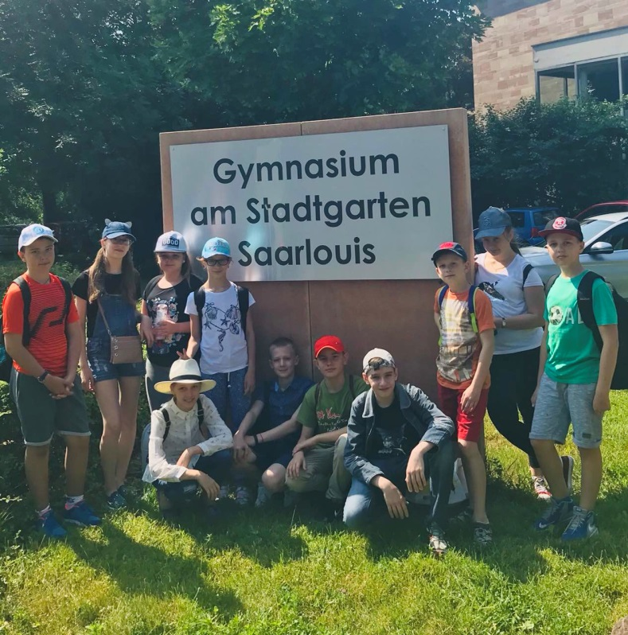
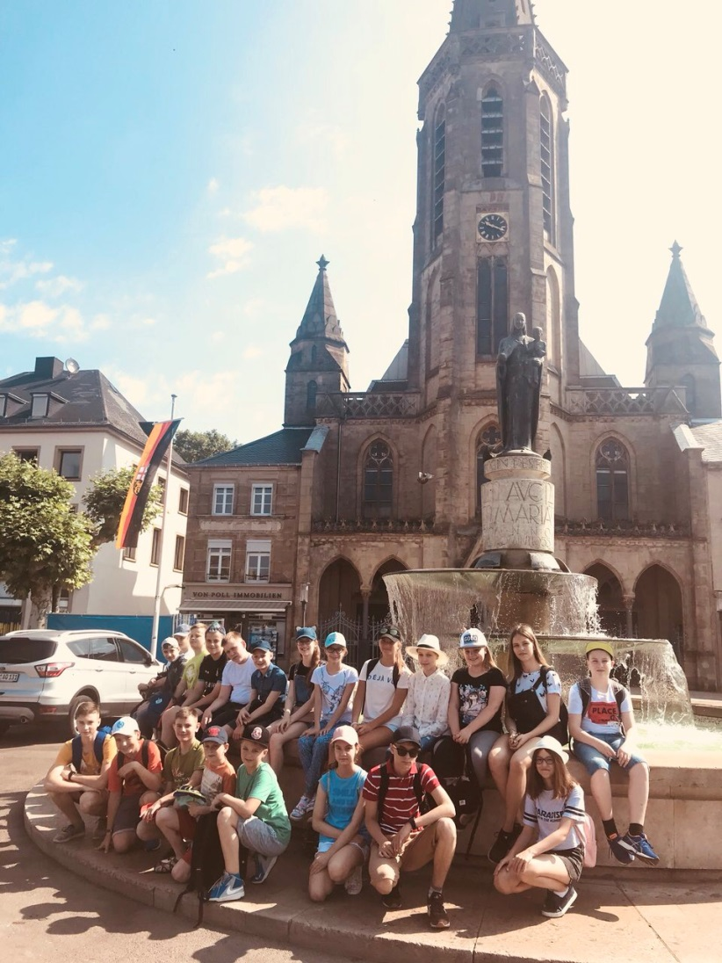
Языковая стажировка
в Германии по партнерской программе
С 04 .06 -19.06.2018
Руководитель проекта
Петрякова Н.В.

Slide 21
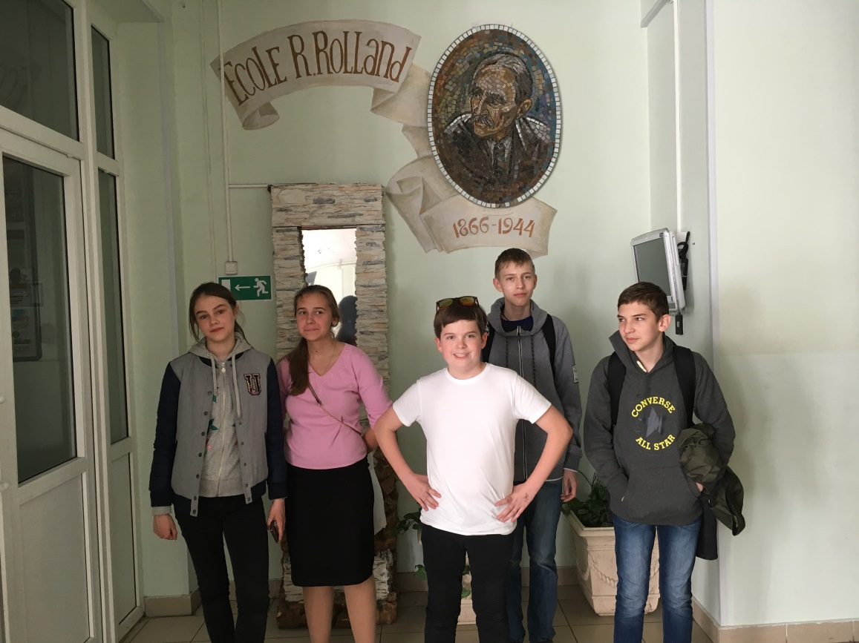
Международный экзамен на знание французского языка А2,В2
Бабулина Юлия (11а)
уровень В2;
Уровень А2-
Кугук Екатерина (9а),
Свистунова Мария (7в),
Ермолаев Дмитрий (7в),
Ганичкин Григорий (7в),
Бондаренко Татьяна (7в),
Крылов Николай (7в)

Slide 22
Научно-практическая конференция лицеистов
 | Фамилия Имя участника | Название работы | Класс | учитель | Результат
1 | Кулемин Артем Григорян Артем | Сравнительная характеристика танков, стоявших на вооружении СССР и Германии в годы ВОВ | 5 «в» | Петрякова Н.В. | I место
2 | Кузнецов Максим | Немецкая кухня | 6 «а» | Петрякова Н.В. | II место
3 | Пирожникова Анна, Мельникова Ирина, Шаврина Татьяна | Идеальное государство | 11 «а» | Щеглеватых Е.И. | III место
4 | Шумилина Соня | Любимые породы собак британцев | 5 «в» | Щеглеватых Е.И. | I место
5 | Кобцева Елизавета | Французский язык и балет | 6 «в» | Муратова О.Р. | I место
6 | Попова Мария | Русские и французы: исследования национальных черт ( на примере анкетирования) | 8 «а» | Муратова О.Р. | I место
7 | Яковлева Елизавета | Животный мир Великобритании | 6 «Б» | Кодинцева Т.В. | II место

Slide 23
Научно-практическая конференция
 | Фамилия Имя участника | Название работы | Кл | Вид работы | Руководитель | Результат
1 | Пирогов Андрей, Усиков Иван, Режец Снежана | "История Великобритании в архитектуре Лондона". | 7Б | проект | Хамидуллина И.И., Турецкая Е.В. | 1 место
2 | Мокеева Софья | Тауэр | 9 б | реферат | Кодинцева Т.В, | 1 место
3 | Родионова Ксения, Зубачева Елизавета | The role of the Monarchy in British modern people’s lives nowadays | 10а | Исследовательская работа | Бриткина Т.И. | 1 место
4 | Рязанцев Алексей | "What is it like to be an Englishman?" | 8б | проект | Бриткина Т.И. | 2 место
5 | Третьякова Арина | « Трудности использования неопределённого артикля a/an в английском языке” | 5 б | Исследовательская работа | Бриткина Т.И. | 2 место
6 | Марина Кронова | Limerics ( Лимерики) | 5 в | проект | Бриткина Т.И. | 3 место
7 | Кутузова Ева, Егорова Ирина | «Mary, Queen of Scots, Stuart” | 9 б | проект | Кодинцева Т.В, | 3 место
8 | Ляшенко Кирилл Сидорков Никита | Великие Географические Открытия Великобритании | 10а | проект | Щеглеватых Е.И. | 3 место
По результатам было принято решение рекомендовать на НООСФЕРу работы :
1)Пирогов Андрей, Усиков Иван,Режец Снежана"История Великобритании в архитектуре Лондона"7Б,
2)Родионова Ксения, Зубачева Елизавета «The role of the Monarchy in British modern people’s lives nowadays»10A,
3)Марина Кронова Limerics ( Лимерики)5 «в»

Slide 24
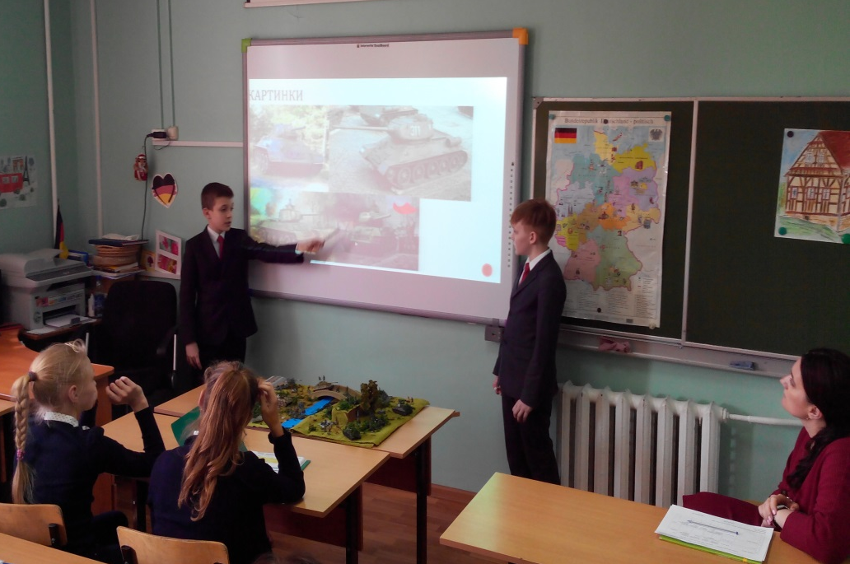
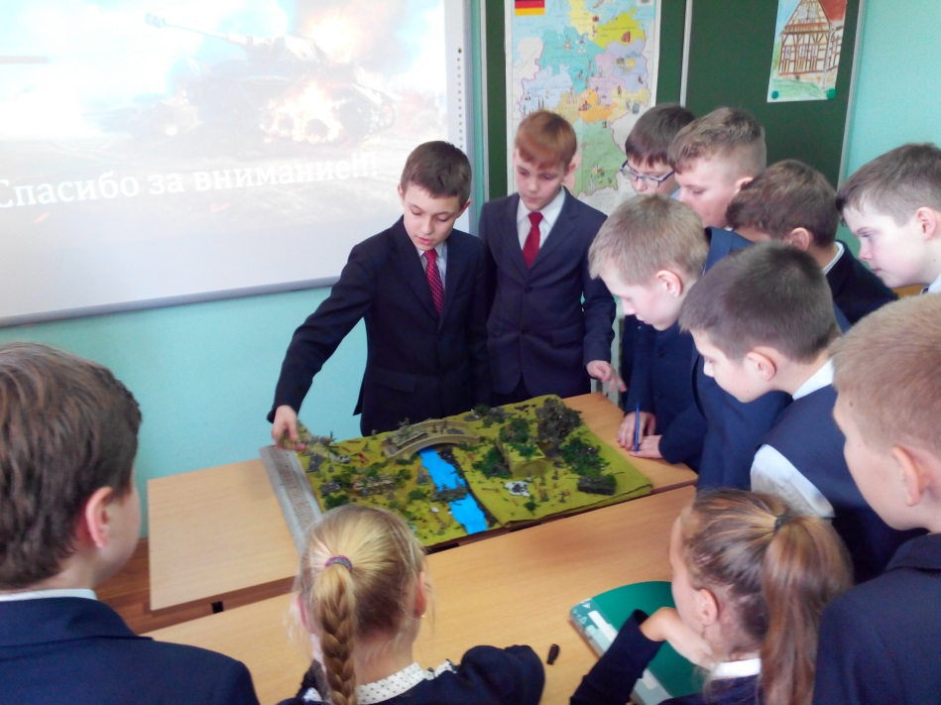
Сравнительная характеристика танков, стоявших на вооружении СССР и Германии в годы ВОВ
Кулемин Артем
Григорян Артем
5 а класс
научный руководитель
Петрякова Н.В.

Slide 25
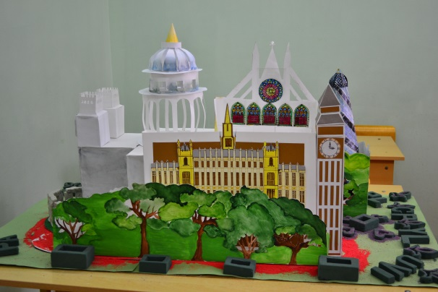
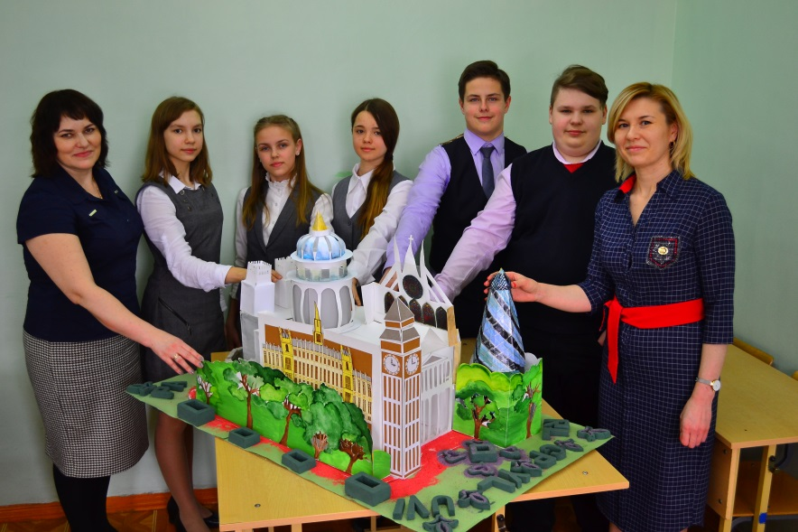
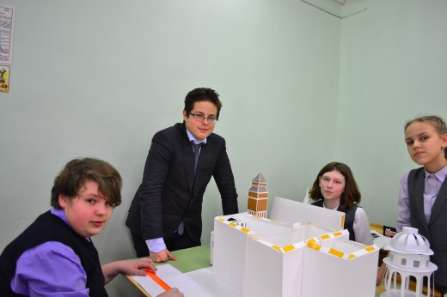
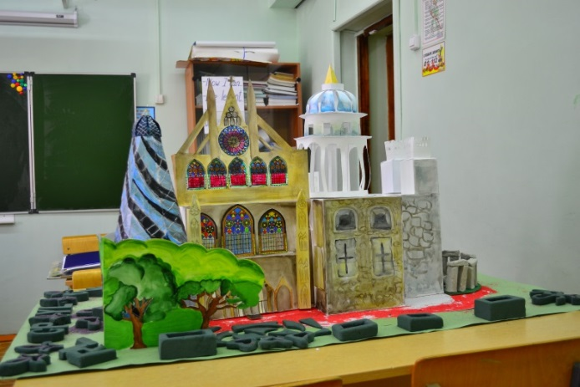
История Великобритании в архитектуре Лондона (7Б)
Пирогов Андрей,
Усиков Иван,
Режец Снежана
( руководители учитель английского языка Хамидуллина И.И., учитель МХК
Турецкая Е.В.)
Видео об этапах подготовки проекта прилагается

Slide 26
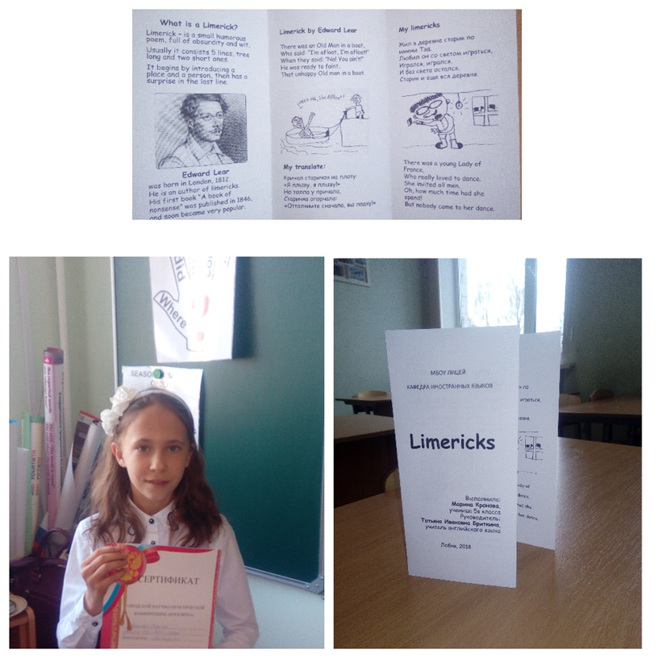
Участие в НПК « Ноосфера»
Кронова Марина 5 «в»
, работа представлена на английском языке( учитель Бриткина Т.И.)

Slide 27
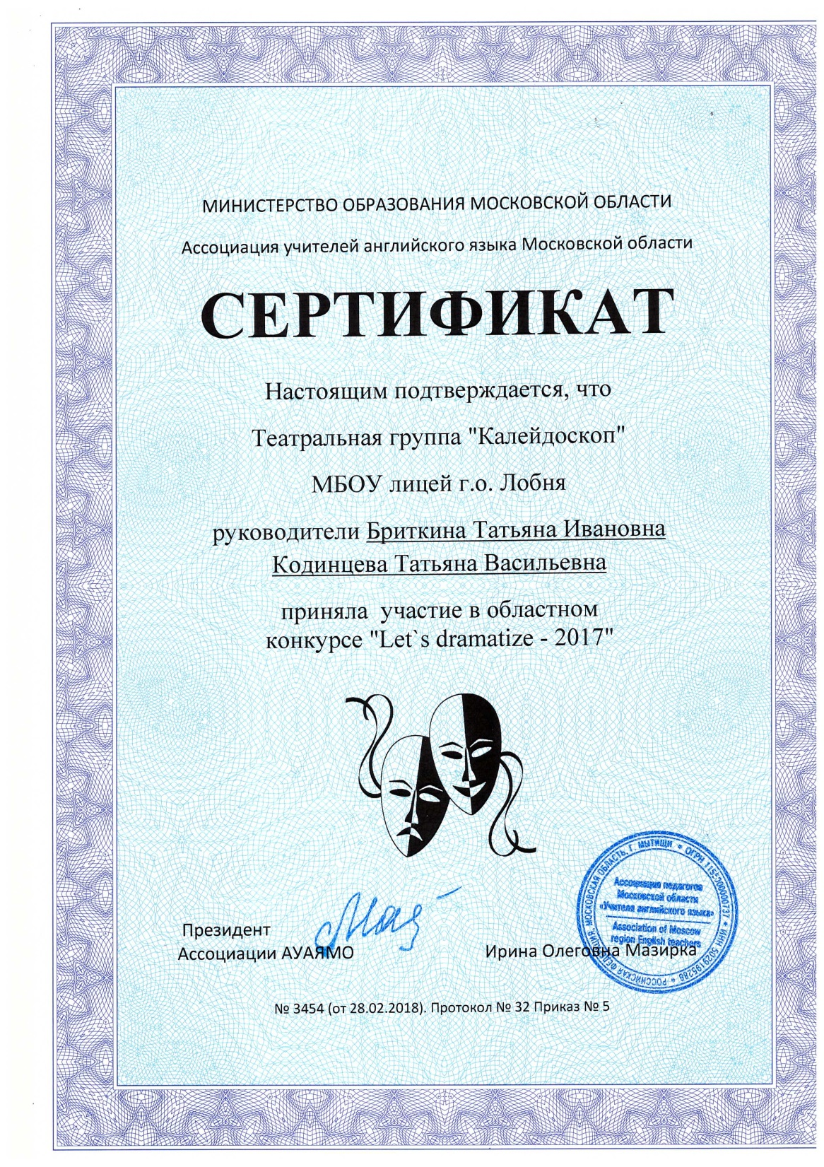

Slide 28
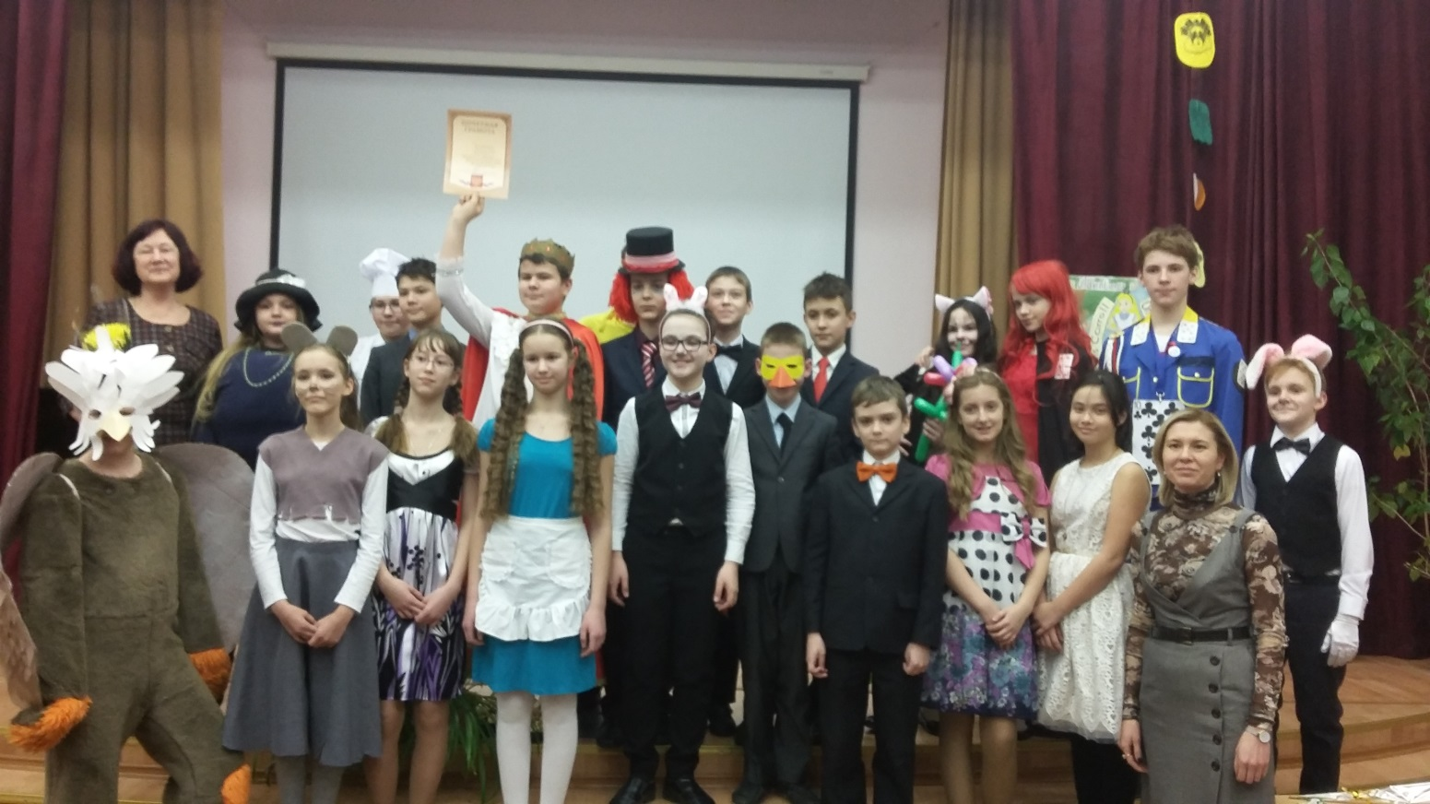
Муниципальный театральный фестиваль на иностранных языках «Волшебный мир театра»
Коллектив учащихся 6-х классов
( рук.Щеглеватых Е.И. и Хамидуллина И.И.) с постановкой
« Алиса в стране чудес» получил награду в номинации «Лучшая режиссёрская постановка»

Slide 29
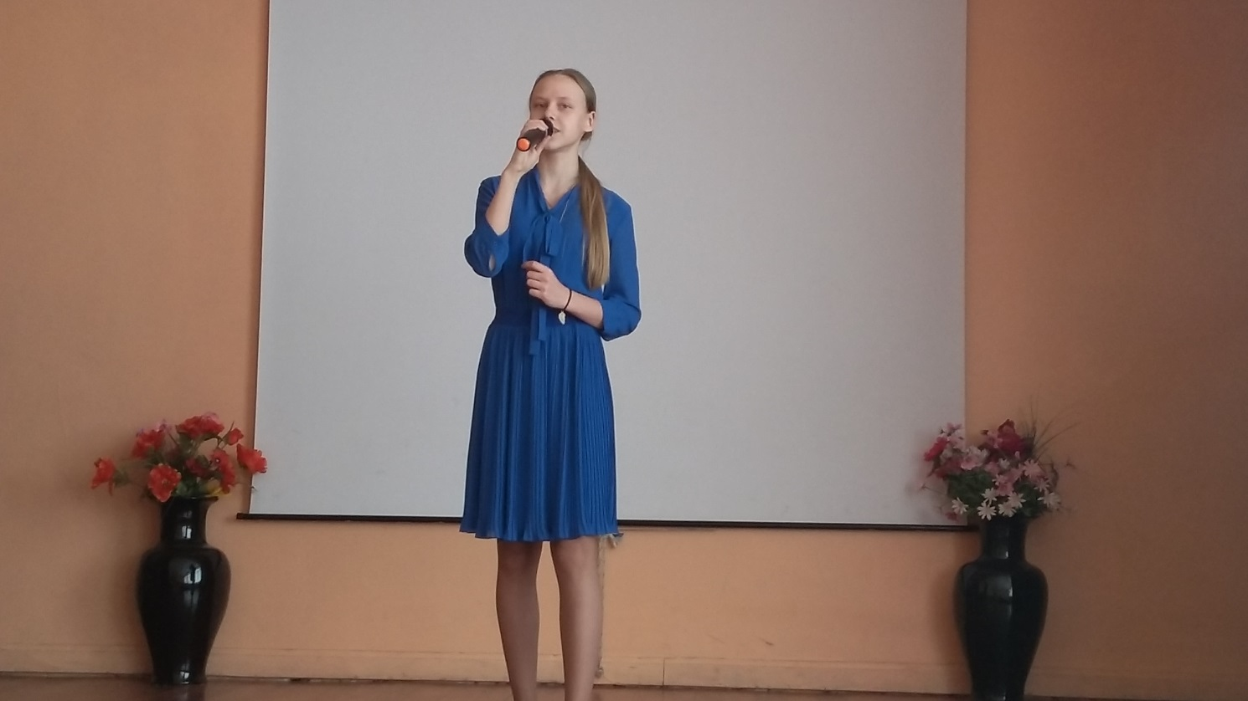
Муниципальный конкурс исполнителей на иностранных языках « Музыкальное кафе»
Дьячкова Полина ( 7а)
( учитель Хамидуллина И.И.)
получила диплом участника.

Slide 30
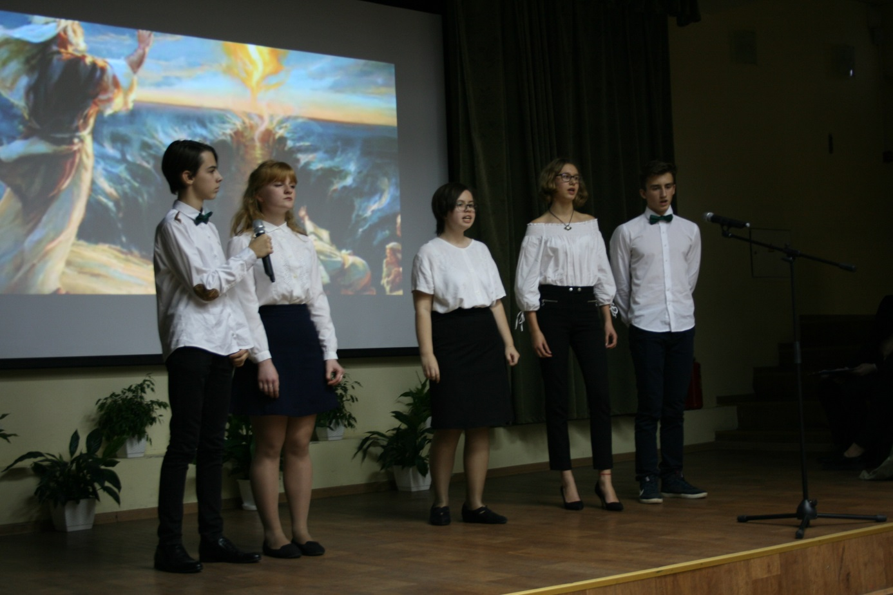
Фестиваль музыкальной культуры англоязычных стран « Music Festival» (г. Люберцы, октябрь)
Петрякова Таисия ( 10а), Косенкова Наталья ( 11б), Кузьмин Владимир ( 8б), Трофимчик Ира (8а), Коваленко Никита(9а)
( рук. Бриткина Т.И.,Кодинцева Т.В.)

Slide 31
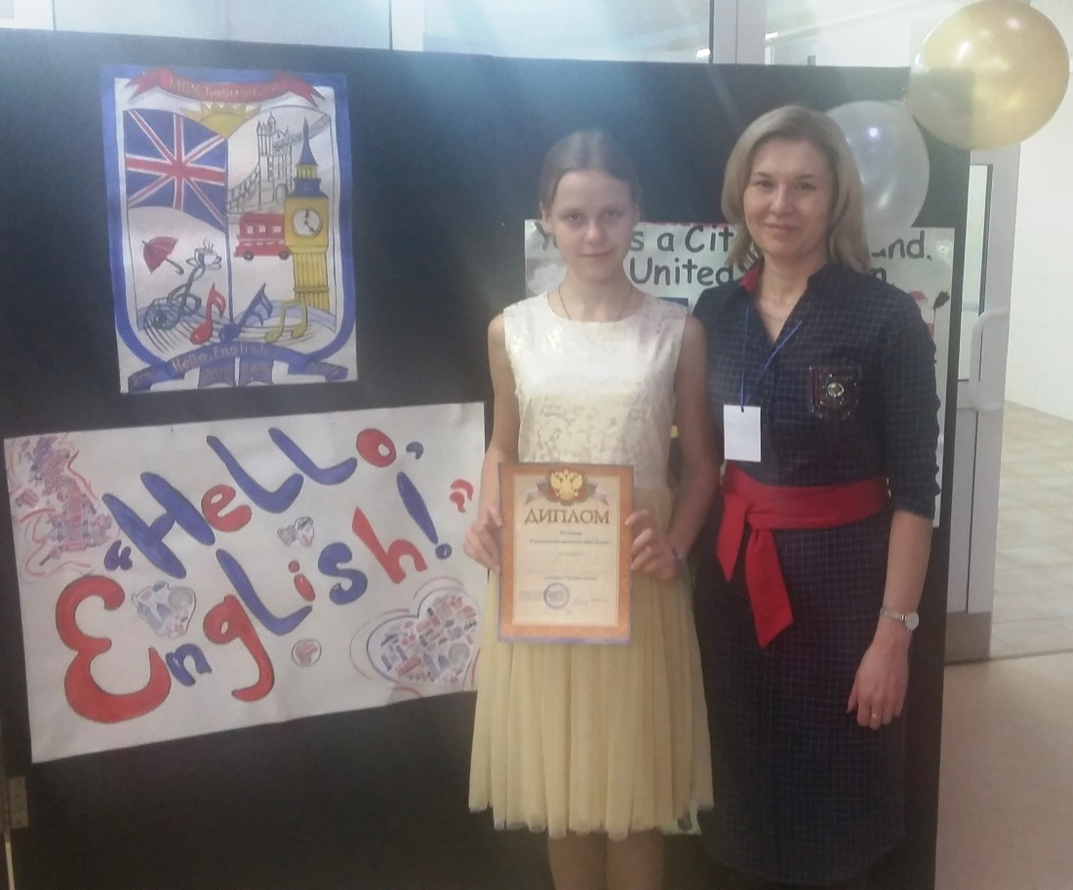
II Региональный фестиваль “Hello English!”
Дьячкова Полина(7а)
( учитель Хамидуллина И.И.)
заняла 3 место в номинации «Владение языком», исполняя песню на английском языке.

Slide 32
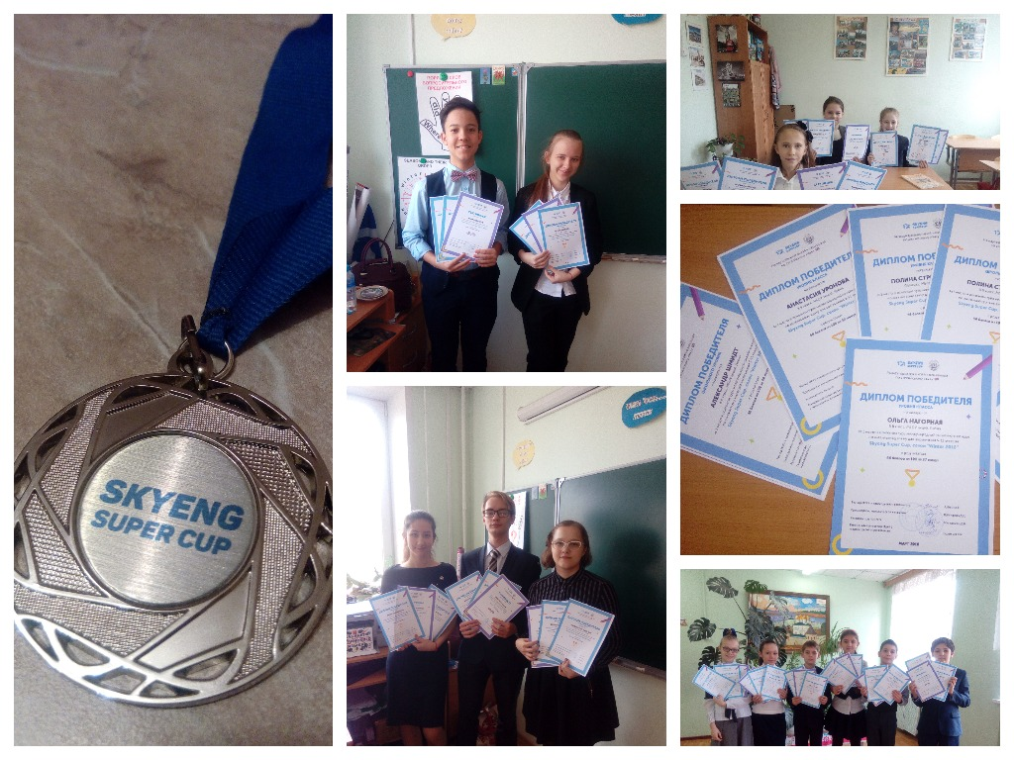
Межрегиональная олимпиада МПГУ SkyEng ( заочный тур)

Slide 33
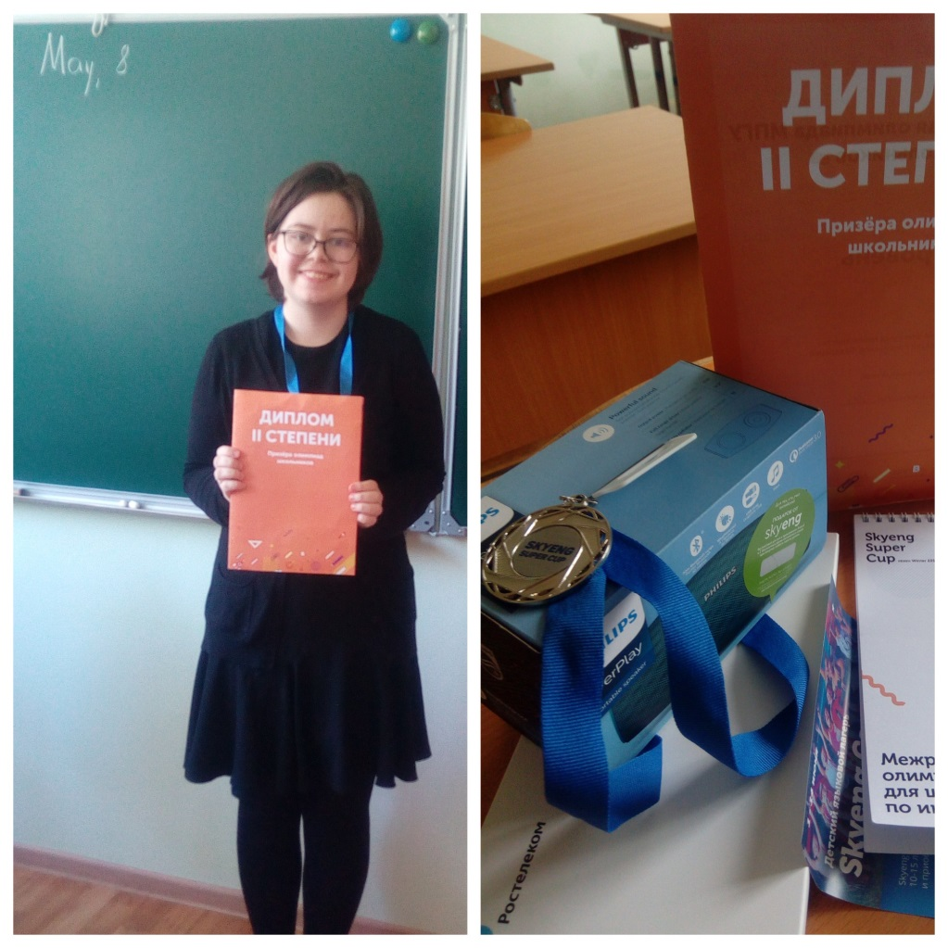
Межрегиональная олимпиада МПГУ SkyEng (очный тур)
ПРИЗЕР Петрякова Тая( 10 а)
(учитель Бриткина Т.И.)

Slide 34
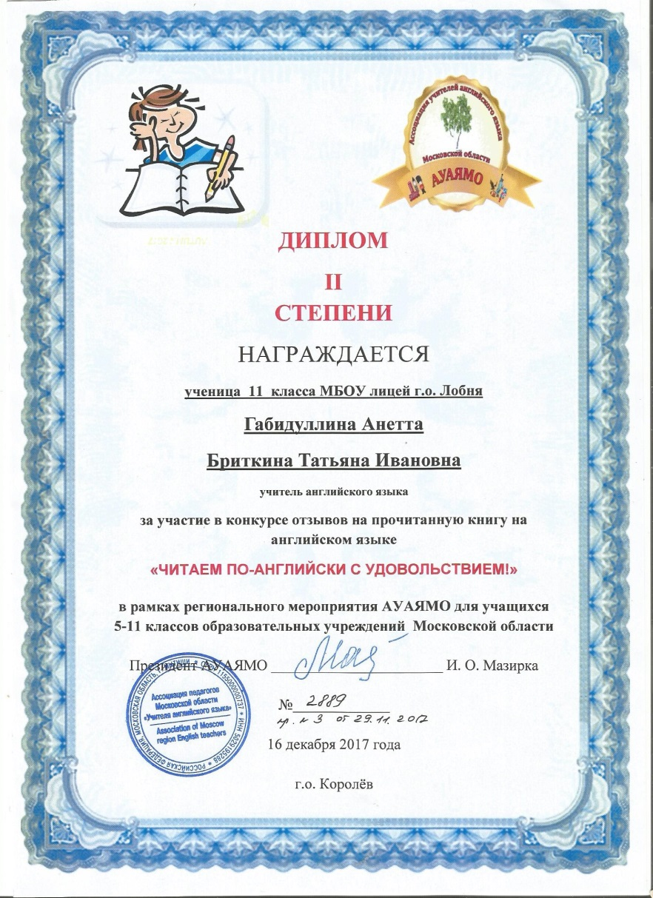
Региональный конкурс отзывов о прочитанных книгах на английском языке “ Читаем по-английски» ( 16 декабря, 2017 г. г. Королёв)
Габидуллина Анетта ( 11б )
призер.
Учитель
БриткинаТ.И.

Slide 35
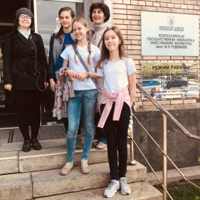
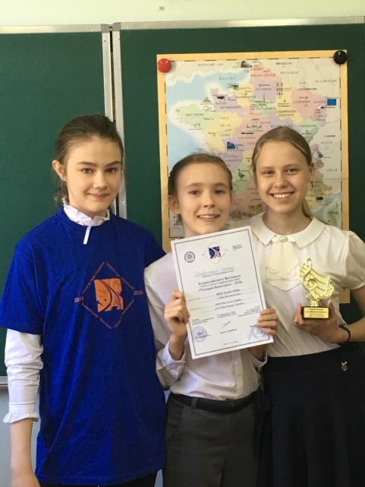
ХII Всероссийском Фестивале театра и песни на французском языке « Поющий Менестрель 2018».
Учитель музыки
Круглова Н.П.
Учитель
французского
языка
Муратова О.Р.

Slide 36
Интегрированное внеклассное мероприятие(литература +французский язык) « Сцены дворянской жизни» 9-ые классы
Учитель
французского
языка
Муратова О.Р
Учитель
литературы
Ли Ю.А.
.

Slide 37
праздник Рождества
6 класс

Slide 38
Рождественский КВН в 5-х классах
Команды и
группа поддержки

Slide 40
Открытое мероприятие для родителей 8-х классов Новогоднее путешествие в Париж
Учитель
Муратова О.Р

